Slide 1


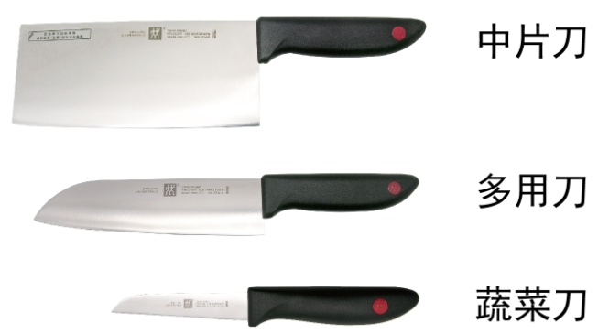
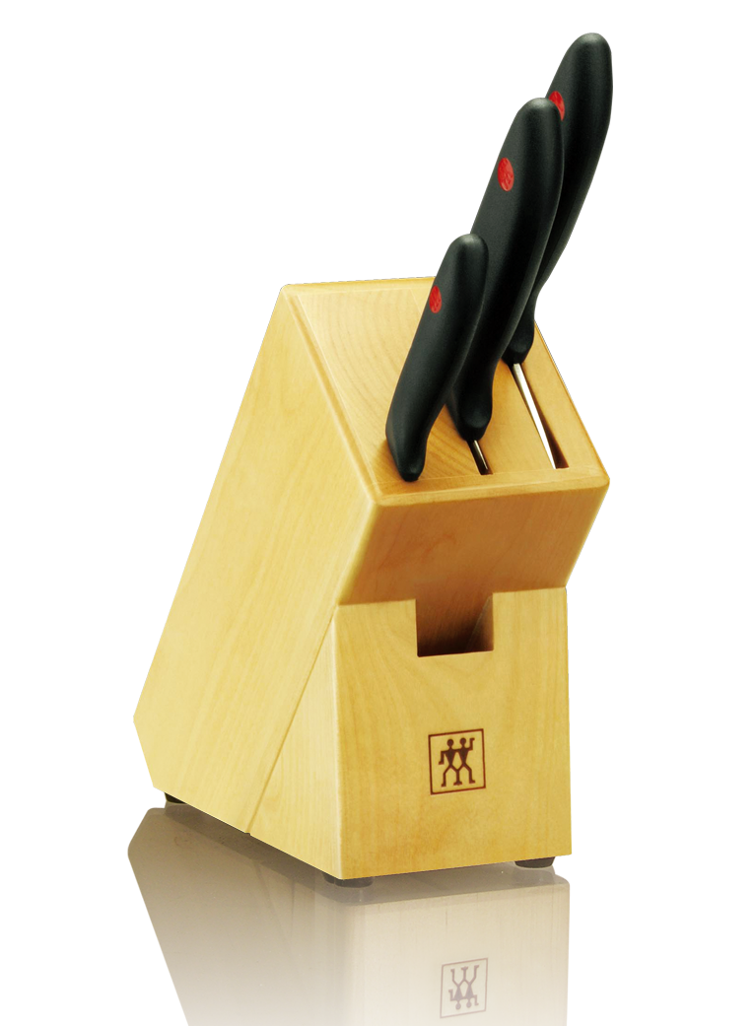
ZW-K14
TWIN Point 插刀架四件套
市场参考价：1018.00
批发价：355.00
货号：32320-300
产品包括：中片刀，多用刀，蔬菜刀桦木插刀架
产品特点：经久耐用，耐腐蝕；刀背采用45度斜抛磨技术，长时间使用，手指不会感到疼痛
中片刀：最常用的中式刀具，适用于肉类、蔬菜的切配；由于刃口较薄，请勿用于软骨。
多用刀：轻巧刀身特别适合女性使用，适用于熟食、蔬菜、瓜果等，生熟分开，更卫生。
蔬菜刀：刀身小巧，适用于各种蔬菜及水果去皮，切片和切丝等。

